Slide 1
ПОДХОД ФГУП РСВО К ПОСТРОЕНИЮ УЗЛОВ УПРАВЛЕНИЯ КОМПЛЕКСНОЙ БЕЗОПАСНОСЬЮ
Докладчик: Сергеев С.И.,
начальник отдела разработчиков стандартизированных решений Управления реализации проектов

Slide 2
СТАНДАРТНЫЙ ПОДХОД К ПОСТРОЕНИЮ УЗЛОВ УПРАВЛЕНИЯ КОМПЛЕКСНОЙ БЕЗОПАСНОСТЬЮ
Подсистема противопожарного контроля
Подсистема противопожарной ГИС-аналитики и отображения
Подсистема противопожарного оповещения
УЗЕЛ УПРАВЛЕНИЯ
Подсистема видеомониторинга и видеоаналитики
Подсистема видеоотображения
Подсистема оповещения по результатам видеоаналитики
УЗЕЛ УПРАВЛЕНИЯ
…
Подсистема мониторинга АХОВ
Подсистема ГИС-аналитики распространения АХОВ
Подсистема оповещения защиты от АХОВ
УЗЕЛ УПРАВЛЕНИЯ
Каждая система контроля имеет свои средства аналитики, отображения информации и оповещения.

Slide 3
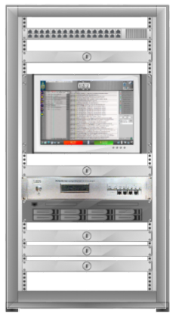
ПОДХОД РСВО К ПОСТРОЕНИЮ УЗЛОВ УПРАВЛЕНИЯ КОМПЛЕКСНОЙ БЕЗОПАСНОСТЬЮ
Подсистема противопожарного контроля
на базе
УПАК РСВО
УЗЕЛ УПРАВЛЕНИЯ
Подсистема комплексного информирования и оповещения
Подсистема видеомониторинга и видеоаналитики
…
Подсистема мониторинга АХОВ
Используется интеллектуальная интеграционная платформа на базе УПАК РСВО.
Применяется единая среда отображения информации и общая система оповещения.

Slide 4
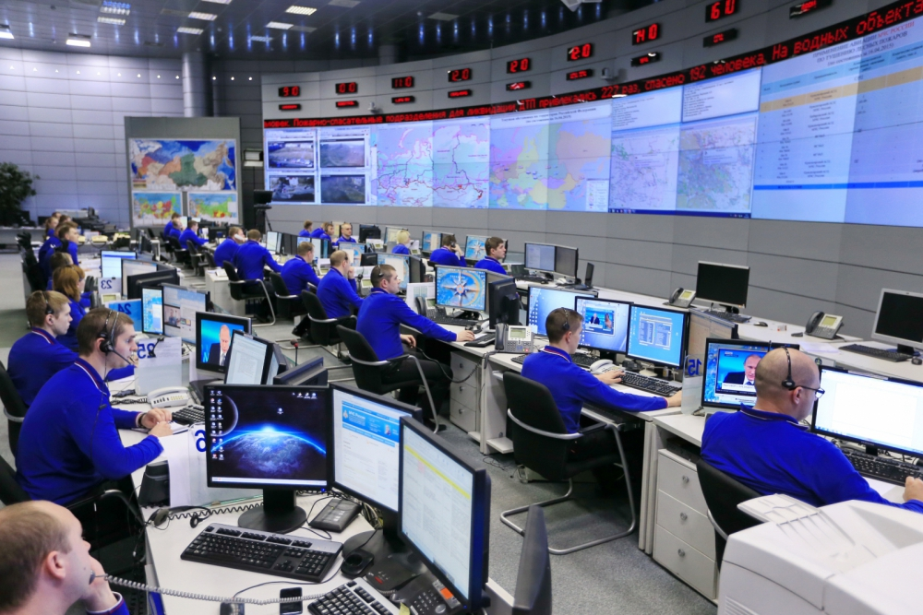
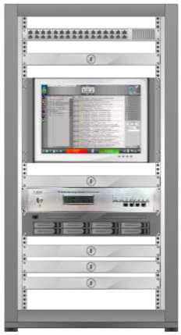
УПАК РСВО - УЗЕЛ УПРАВЛЕНИЯ КОМПЛЕКСНОЙ БЕЗОПАСНОСТЬЮ
Федеральное государственное унитарное предприятие «Российские сети вещания и оповещения» (ФГУП РСВО) предлагает решение по построению узла управления комплексной безопасностью на базе Универсального программно-аппаратного комплекса (УПАК РСВО). УПАК РСВО – интеллектуальная система управления полного цикла системами, силами и средствами, которая объединяет на программно-аппаратном уровне подсистемы и решения, используемые в создании комплексной системы безопасности. Комплекс создан на базе собственного программного обеспечения, объединяет системы связи, мониторинга, анализа, прогнозирования и имеет свою уникальную разработанную подсистему комплексного информирования и оповещения.
УЗЕЛ УПРАВЛЕНИЯ
на базе
УПАК РСВО
УПАК РСВО

Slide 5

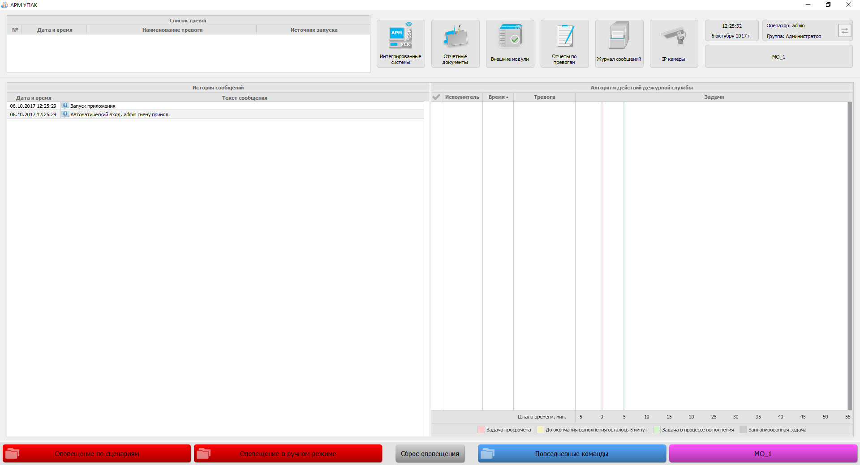

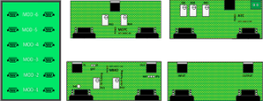
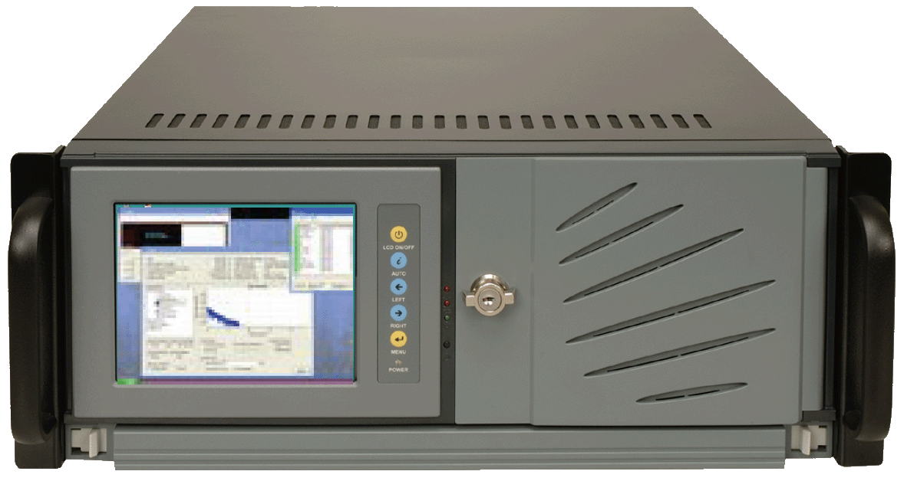
ОСНОВНОЙ СОСТАВ УПАК РСВО
Комплекс представляет собой совокупность функциональных узлов (устройств) и специального ПО, позволяющих создавать системы оповещения в требуемой конфигурации.
Автоматизированное рабочее место (АРМ УПАК)
Узел сопряжения и контроля (УСК)
Узел приема и обработки сигналов (УПОС)
Коммуникационный VoIP узел (КУ)

Slide 6




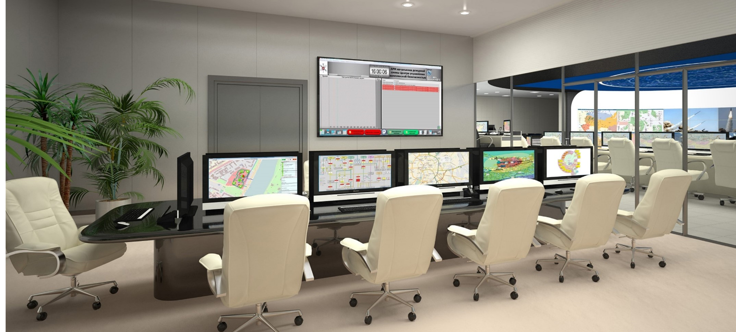




УПАК РСВО: Запуск сценариев подсистемы оповещения от фактических и прогнозируемых угроз социального, техногенного и природного характера
По командам из ситуационных центров, ЕДДС города, ЦУКС МЧС и т. п.
От систем антитеррористической безопасности
От систем инженерного мониторинга (СМИС, СМИК) и систем жизнеобеспечения (электричество, вода, тепло)
От систем охранно-пожарной сигнализаций
От систем контроля доступа, опасных объектов, объектов с массовым пребыванием людей
От систем анализа, прогнозирования обстановки; систем предупреждения опасных природных явлений и техногенных катастроф
УЗЕЛ
УПРАВЛЕНИЯ
комплексной безопасностью
на базе
УПАК РСВО
От тревожных кнопок на
этажах (пожар, беспорядки и т.п.)
От систем
дежурно-диспетчерской, телефонной и распорядительно- поисковой связи
От систем видеоаналитики,
имеющих вывод тревожных сигналов
По расписанию
(регламентные работы,
совещания и т.д. )
От СМС сообщений и по звонку с определенных номеров
От любых систем мониторинга,
имеющих стандартные
интерфейсы вывода
тревожных сигналов

Slide 7
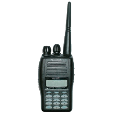









ПОДСИСТЕМА ОПОВЕЩЕНИЯ УПАК РСВО: СРЕДСТВА ДОВЕДЕНИЯ ИНФОРМАЦИИ
Радиостанции любого диапазона
Сообщения на удаленные АРМы
E-mail сообщения
СМС сообщения на любые телефоны
Голосовые сообщения на любые телефоны
УЗЕЛ
УПРАВЛЕНИЯ
комплексной безопасностью
на базе
УПАК РСВО
Устройства
голосового
и звукового оповещения
Устройства
цветового
оповещения
Экраны типа бегущая строка
Домофонные
системы
Цифровые и аналоговые телевизионные
системы в режиме перехвата

Slide 8



ПОДСИСТЕМА КОМПЛЕКСНОГО ИНФОРМИРОВАНИЯ И ОПОВЕЩЕНИЯ УПАК РСВО
Подсистема комплексного информирования и оповещения УПАК РСВО работает по принципу «одной кнопки» и позволяет:
Оперативно начать комплексное оповещение заданных групп людей с передачей информации по выбранным каналам связи.
Автоматизировать процессы комплексного информирования и оповещения.
Исключить несанкционированный или ошибочный запуск.

Slide 9
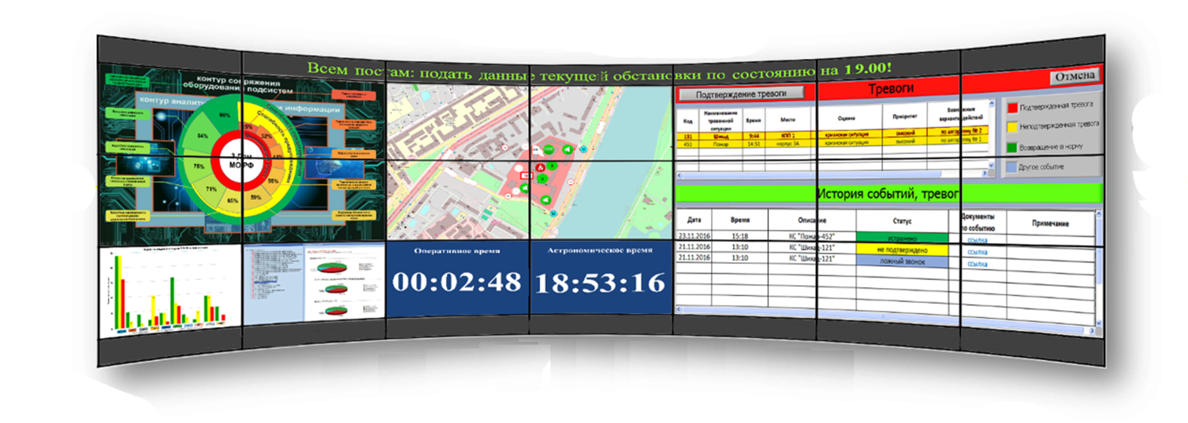



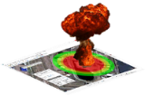
ВЫВОД РЕЗУЛЬТАТОВ РАБОТЫ УЗЛА УПРАВЛЕНИЯ НА ВИДЕОСТЕНУ
КАРТА ОБСТАНОВКИ
Вывод оперативной информации на экран
Вывод результатов анализа , оценки, моделей, прогнозов, решений на экран
ВИДЕОСТЕНА КОЛЛЕКТИВНОГО ПОЛЬЗОВАНИЯ
ИСТОЧНИКИ ПОЛУЧЕНИЯ ДАННЫХ
Входные данные
Обработанная информация
УЗЕЛ УПРАВЛЕНИЯ НА БАЗЕ УПАК РСВО
Результат
База данных технических систем
Сигналы систем мониторинга
Вариант решения
Открытые источники информации, интернет, СМИ
База данных ОИВ
Модель, прогноз
Математическая модель техногенных угроз
Математическая модель природных угроз
Математическая модель обстановки

Slide 10
УПАК РСВО: МНОГОФУНКЦИОНАЛЬНОЕ ИСПОЛЬЗОВАНИЕ
Возможное использование: в режиме повседневной деятельности, в режиме технических проверок, в режиме аварий, при наступлении кризисных и чрезвычайных ситуаций.
Сигналы ГО и ЧС
Внимание всем!
Воздушная тревога!
Повседневная деятельность
Информирование о распорядке дня и проводимых мероприятиях
Технологические аварии
Нарушение электроснабжения
Нарушение водоснабжения
Нарушение теплоснабжения
Информирование о прогнозах погоды
Информирование о плановых ремонтных работах
Радиационная опасность!
Отбой воздушной тревоги!
Транслирование справочной информации
Аварии:
Системы охлаждения
Системы вентиляции
Системы связи
Химическая тревога!
Опасные природные явления
Наводнение
Ураган, шторм
Землетрясение
Сель, оползень

Slide 11
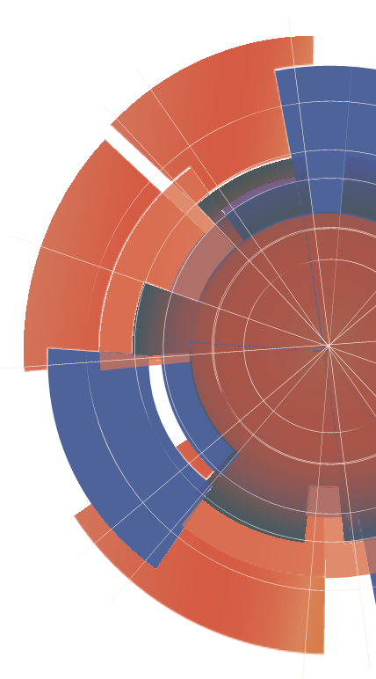
Спасибо за внимание!
ФГУП РСВО
105094, г. Москва, ул. Семеновский вал, д. 4
Телефон: +7 (499) 639-00-00, 8 (800) 250-59-95
Факс: +7 (499) 639-00-80
E-mail: info@rsvo.ru

